Slide 1
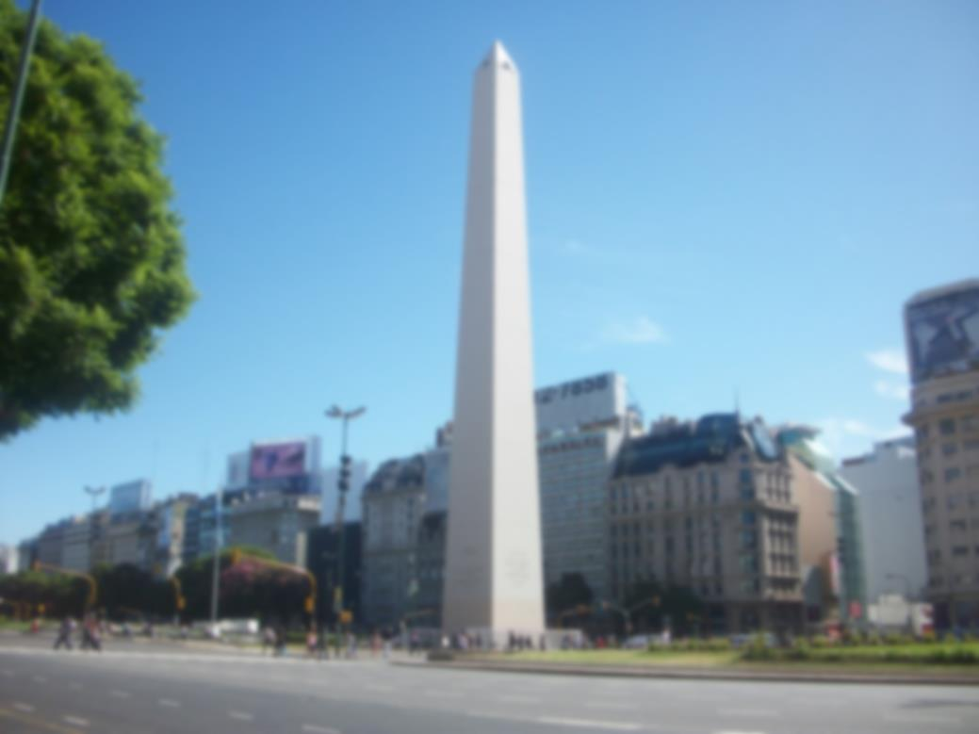
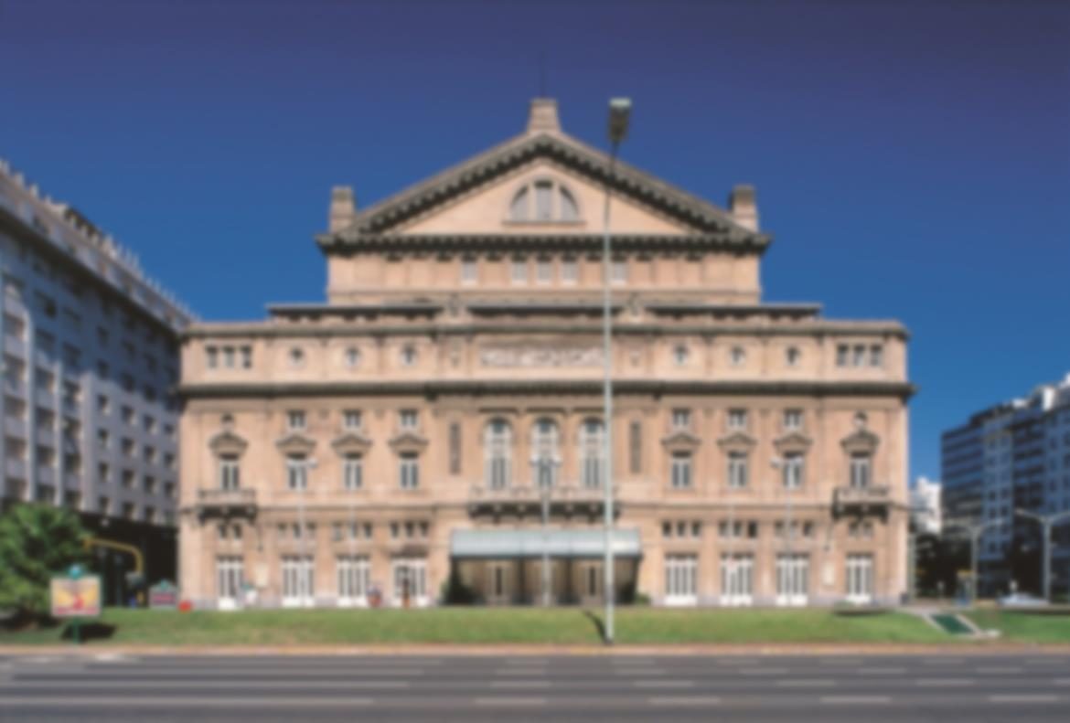
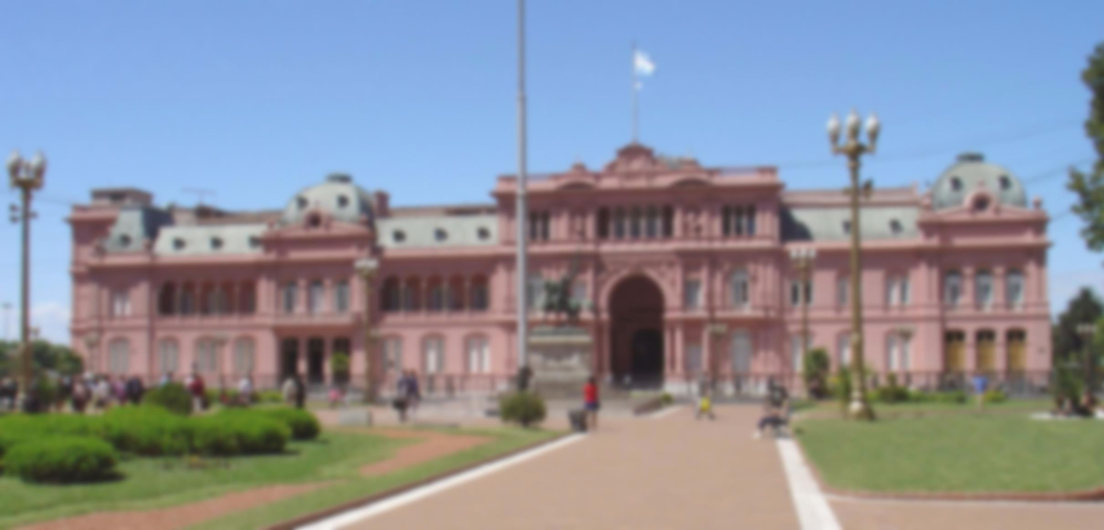
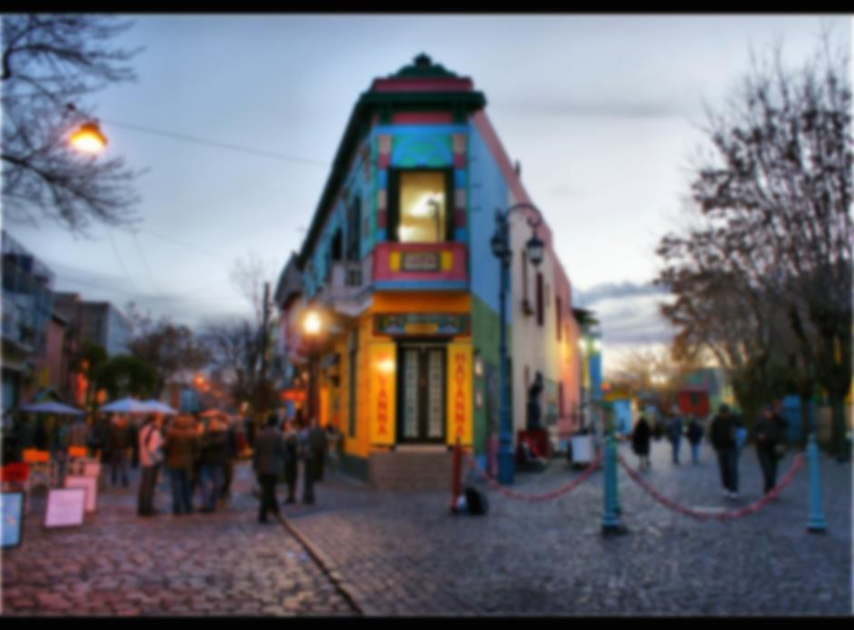
Ciudad de Buenos Aires
ARGENTINA
Salud

Slide 2
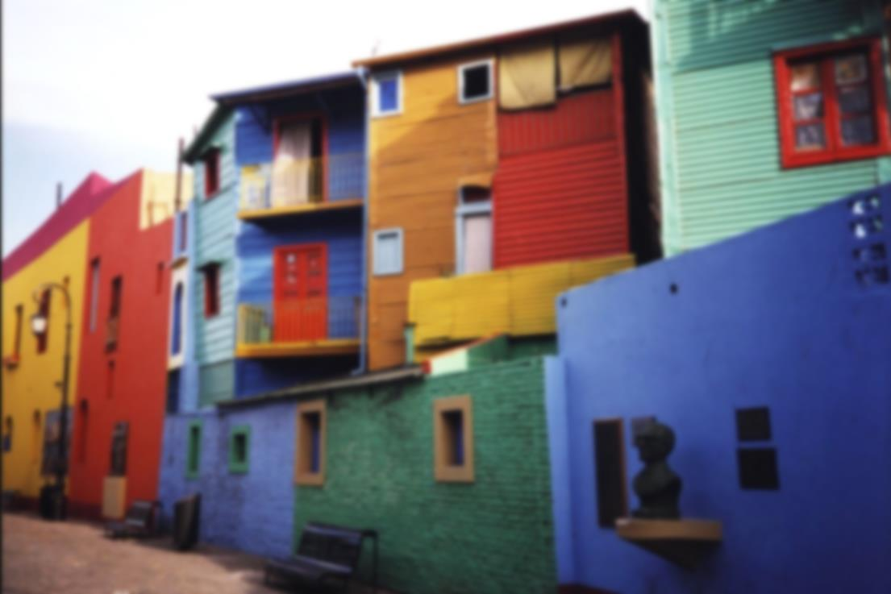
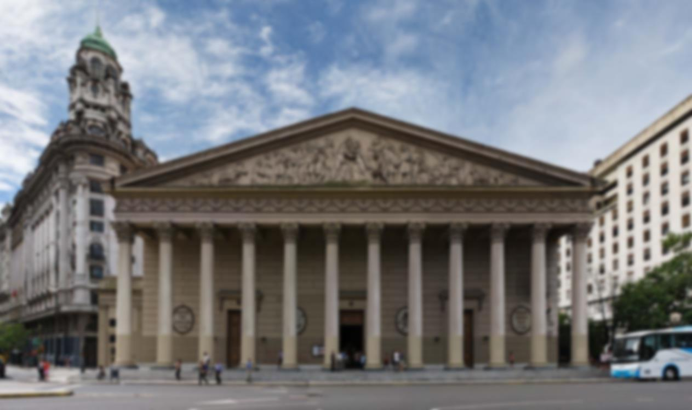
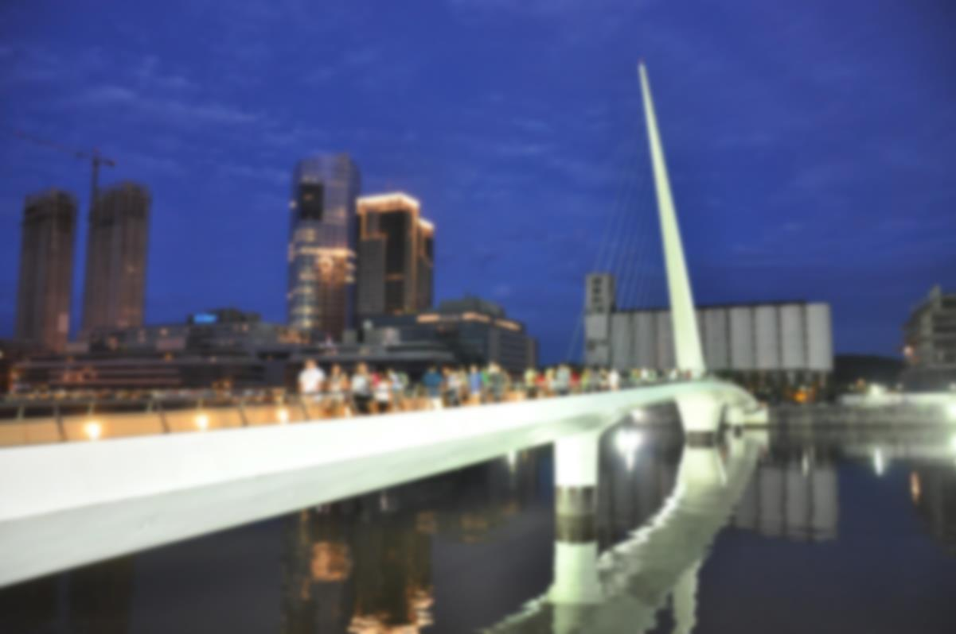
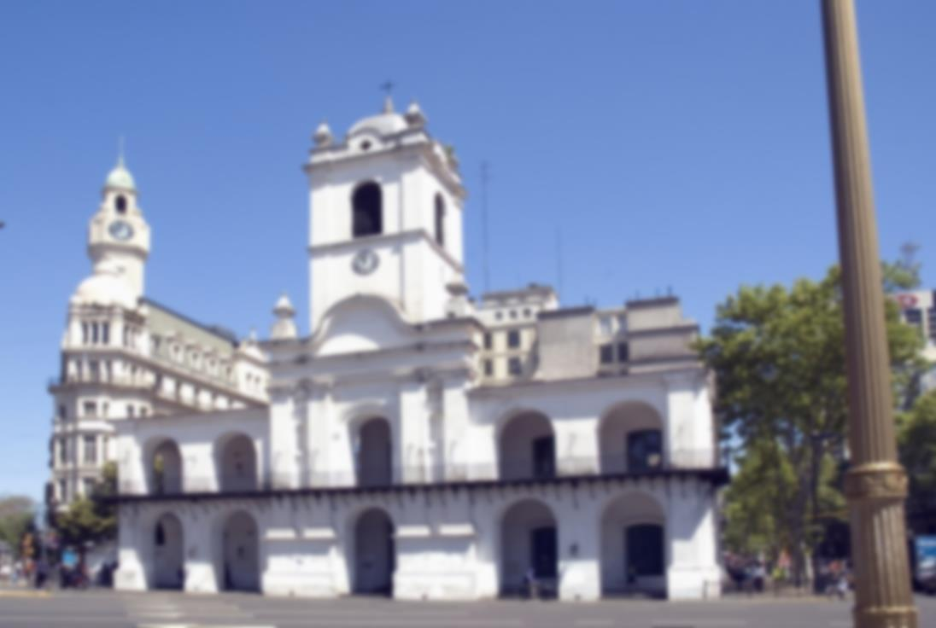
Ciudad de Buenos Aires
Superficie: 203 km2
Población estable: 3.000.000 hab.
Población en tránsito Horario Laboral: 6.500.000 hab.
Salud

Slide 3
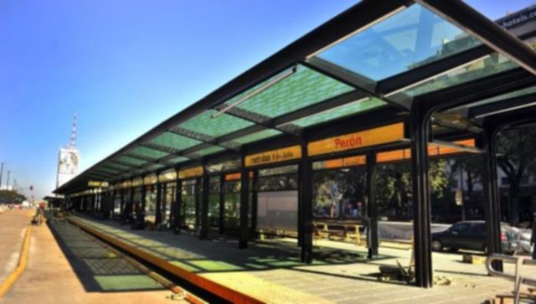
Los 5 Ejes del Gobierno de la Ciudad de Buenos Aires
Ciudad Verde
Plan Integral de Higiene Urbana
Plan Mejor en Bici
Plazas y Parques
Área Central
Metrobus

Slide 4
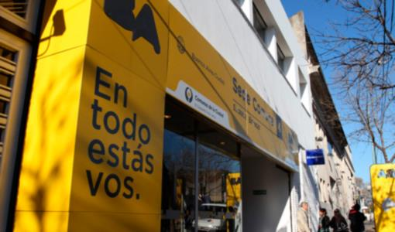
5 Ejes del Gobierno de la Ciudad de Buenos Aires
2. Ciudad Moderna/ Participación Ciudadana / Futuro
Mejora de Trámites
Información
Participación Ciudadana
Capital Humano

Slide 5
5 Ejes del Gobierno de la Ciudad de Buenos Aires
3. Jóvenes / Educación
Empleo Joven
Hábitos Saludables
Nocturnidad
Cultura y tiempo libre

Slide 6
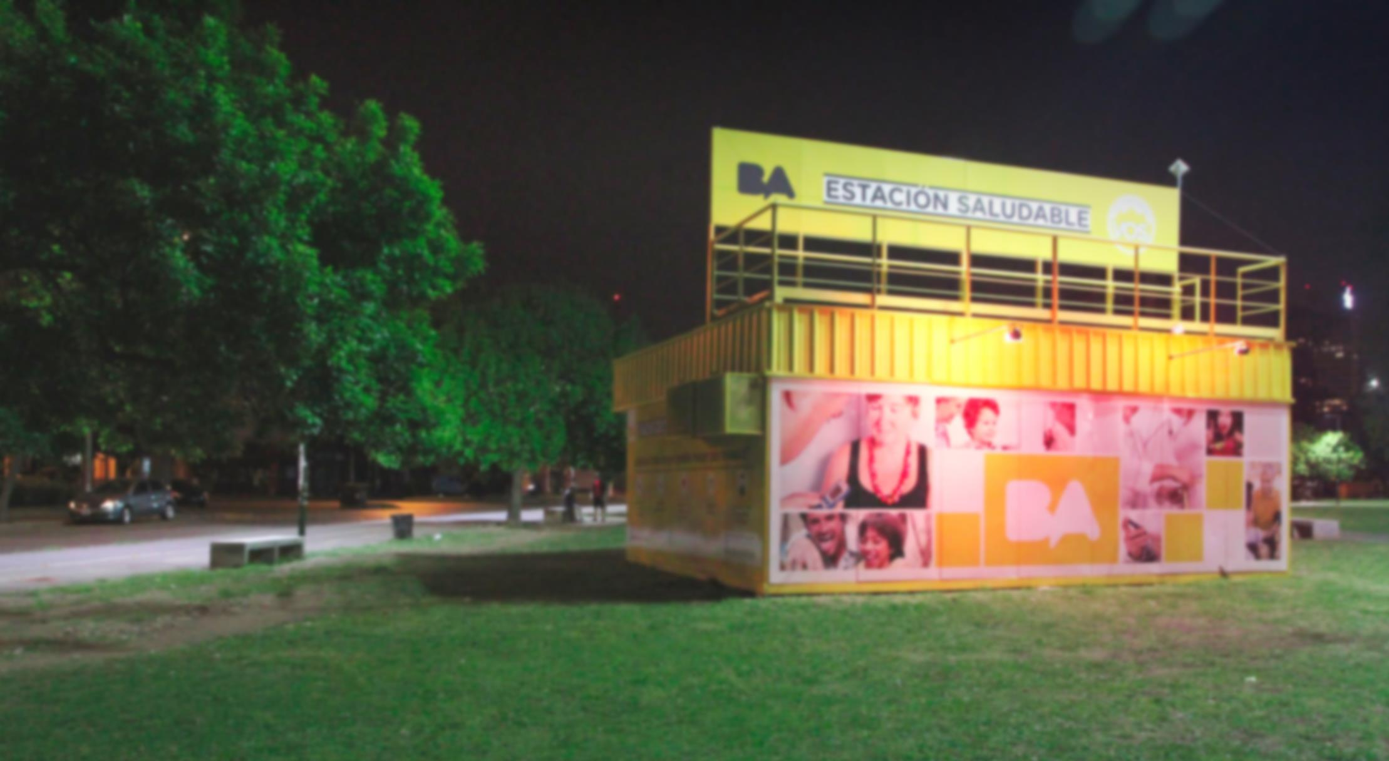
5 Ejes del Gobierno de la Ciudad de Buenos Aires
4. Vida Sana / Salud
Escuelas Saludables
Ámbito Laboral Saludable
Enfermedades -Grupos de Autoayuda-Deportes
Colonias de Vacaciones
Estaciones Saludables

Slide 7
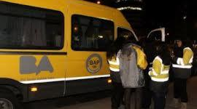
5 Ejes del Gobierno de la Ciudad de Buenos Aires
5. Realización Personal
Centros de Primera Infancia
Formación e Inclusión para el Trabajo
Botones Antipánico entre Adultos Mayores
Centros Integrales de la Mujer
Grupos de Ayuda en Villas
Buenos Aires Presente (BAP)

Slide 8
GOBIERNO DE LA CIUDAD DE BUENOS AIRES
MINISTERIO DE SALUD
SISTEMA DE SALUD GRATUITO

Slide 9
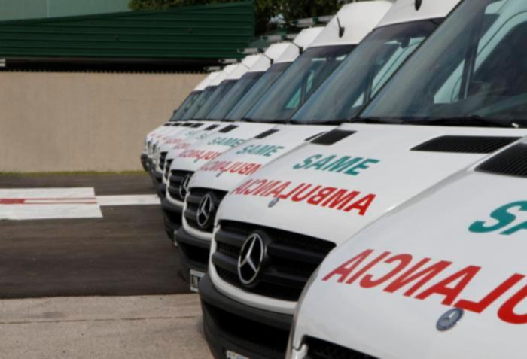
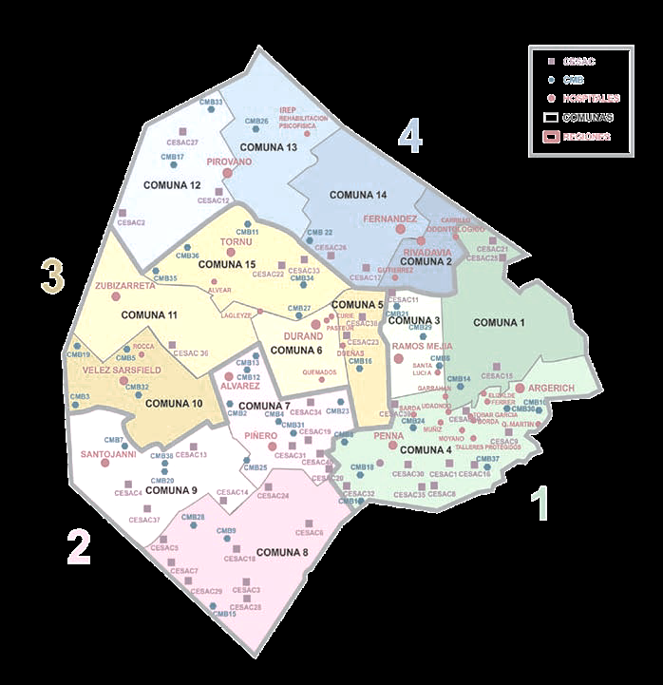
MINISTERIO DE SALUD GCBA
Cuenta con 34 Hospitales propios:
14 Hospitales Generales de Agudos
2 Hospitales Generales Pediátricos
18 Hospitales Especializados monovalentes
1 HOSPITAL DE ONCOLOGIA
1 HOSPITAL INFANTO JUVENIL
1 HOSPITAL MATERNO INFANTIL
2 HOSPITAL DE SALUD MENTAL
1 HOSPITAL DE REHABILITACIÓN RESPIRATORIA
1 HOSPITAL DE REHABILITACION
2 HOSPITAL DE OFTALMOLOGIA
3 HOSPITAL ODONTOLOGICO
1 HOSPITAL DE GASTROENTEROLOGIA
1 HOSPITAL INFECIOSAS
1 HOSPITAL DE EMERGENCIAS PSIQUIATRICAS
1 HOSPITAL DEL QUEMADO
1 HOSPITAL REHABILITACION PSICOLOGICA
1 INSTITUTO DE ZOONOSIS
Además cuenta con 45 Centros de Salud y Acción Comunitaria ( CESAC)

Slide 10
MINISTERIO DE SALUD GCBA
Estadísticas:
Atención en Hospitales : 9.000.000 personas por año
Atención en Guardias de Hospitales: 3.000.000 personas por año
Atención en Guardias: 1 paciente c/ 9 segundos

Slide 11
Sistema de Atención Médica de Emergencia
Gobierno de la Ciudad de Buenos Aires Ministerio de Salud

Slide 12
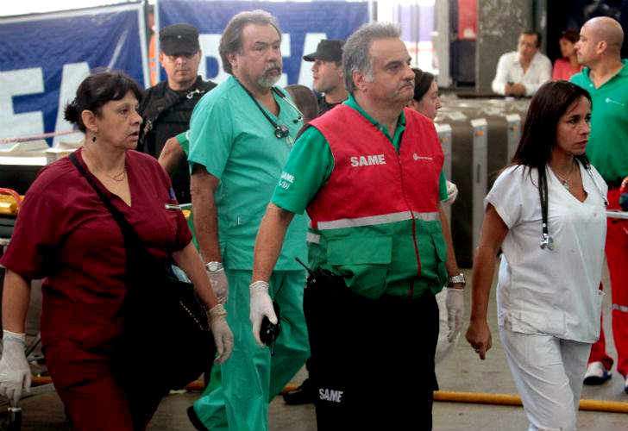
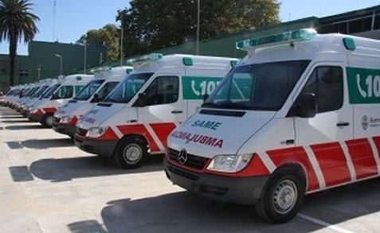
El Sistema de Atención Médica de Emergencia (SAME) es una Unidad de Organización dependiente del Ministerio de Salud del Gobierno de la Ciudad de Buenos Aires.
Misión: brindar la respuesta médica adecuada a las necesidades de la población frente a Emergencias y/o Urgencias Médicas Prehospitalarias individuales o colectivas.

Slide 13
DOTACIÓN
113 Ambulancias de auxilios de Alta Complejidad.
3 Ambulancias pediátricas + 1 ambulancia de terapia intensiva pediátrica.
3 Ambulancias de alta complejidad neonatal.
1 Ambulancia de diálisis.
2 Ambulancias Psiquiátricas.
2 Unidades de catástrofe (UNICA).
2 Unidades DEES.
2 Unidades Coronarias Móviles (UCO).
1 ECUES (Móvil de Información y Comunicación - MIC).
15 Móviles de Apoyo Logístico.
2 Helicópteros.
1 Móvil de transporte de sangre y hemodiálisis.
5 Helipuertos:
Santojanni
Ramos Mejía
Pirovano
Tornú
Monasterio
ACCIÓN SAME:
1 ambulancia c/ 50.000 hab
1 auxilio c/ 1 min 20 seg

Slide 14
RESPUESTA SANITARIA EN EVENTOS ADVERSOS CON VÍCTIMAS MÚLTIPLES

Slide 15
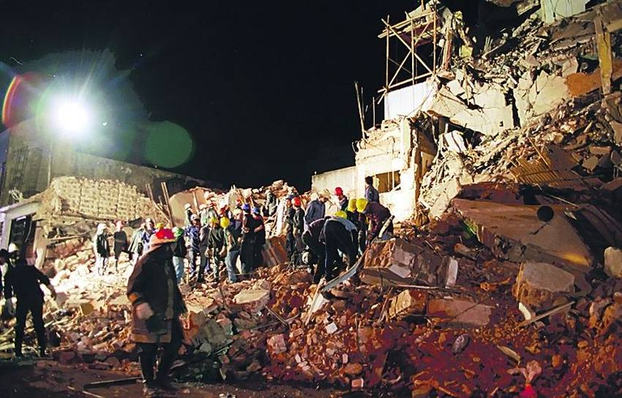
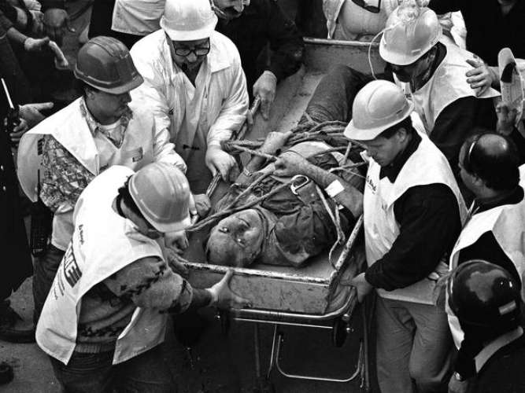
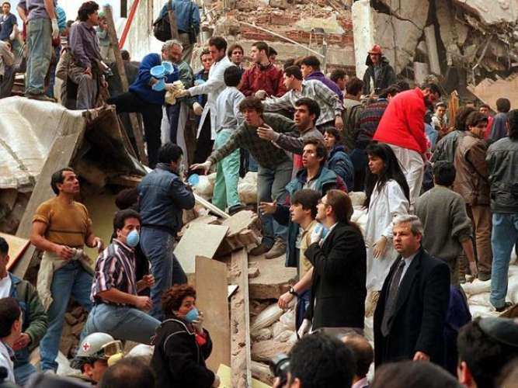
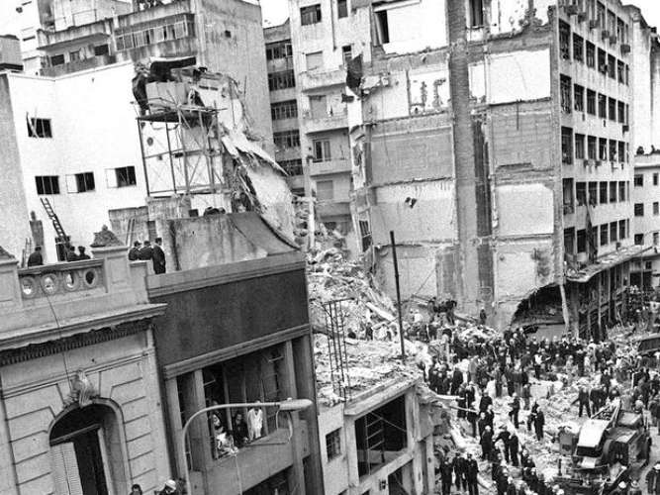
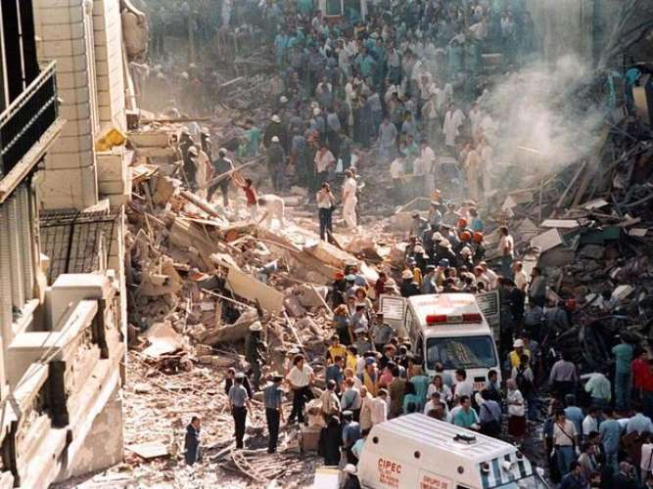
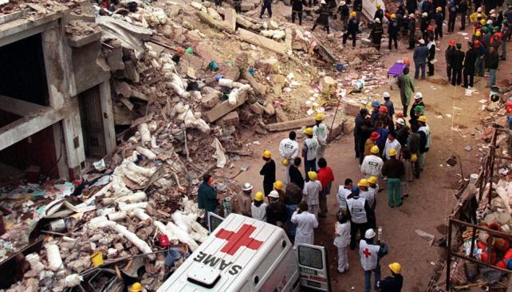
Atentado AMIA 4/7/94
86 muertos
más de 300 heridos
Salud

Slide 16
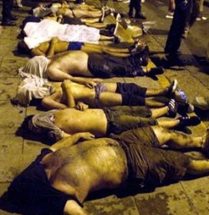
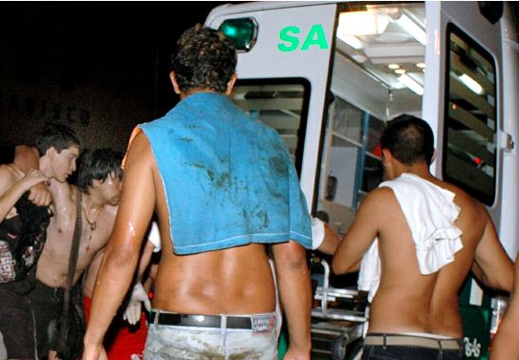
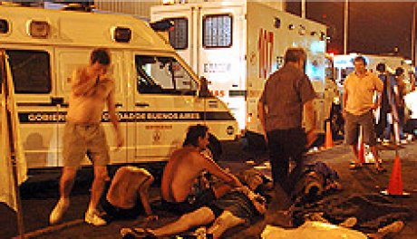
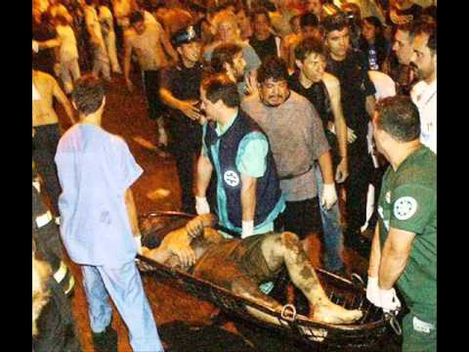
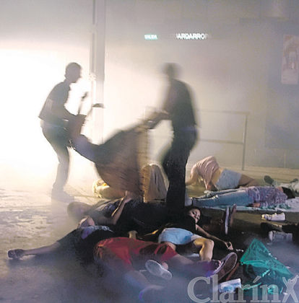
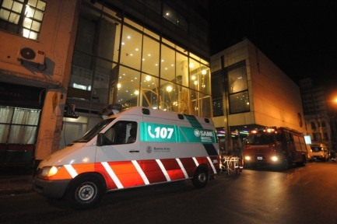
Cromagnon 30/12/2004
194 muertos
más de 700 heridos
Salud

Slide 17
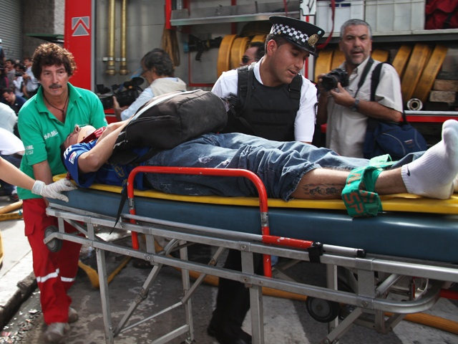
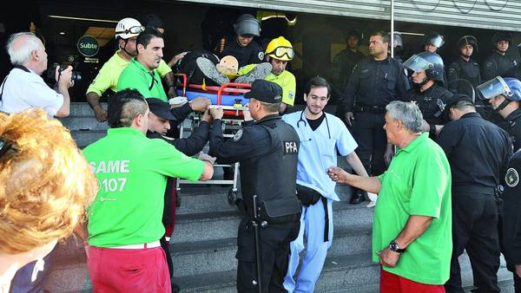
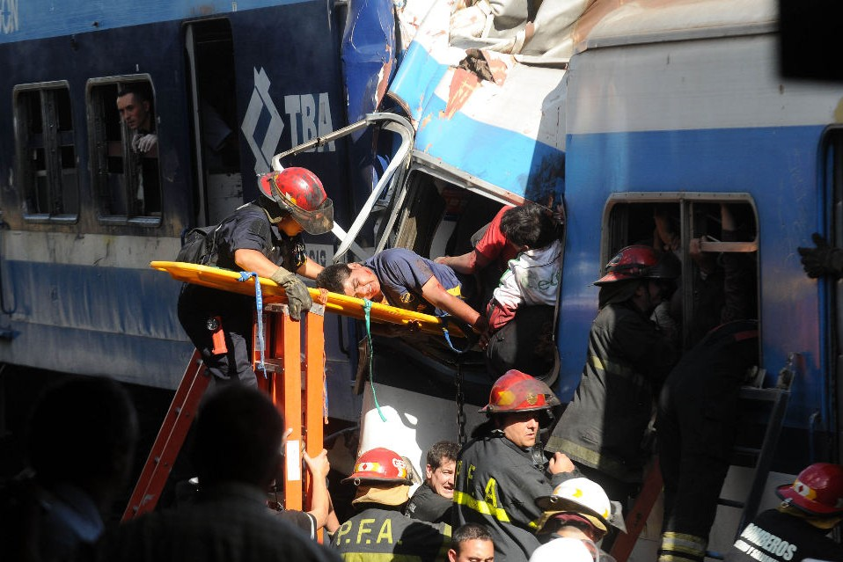
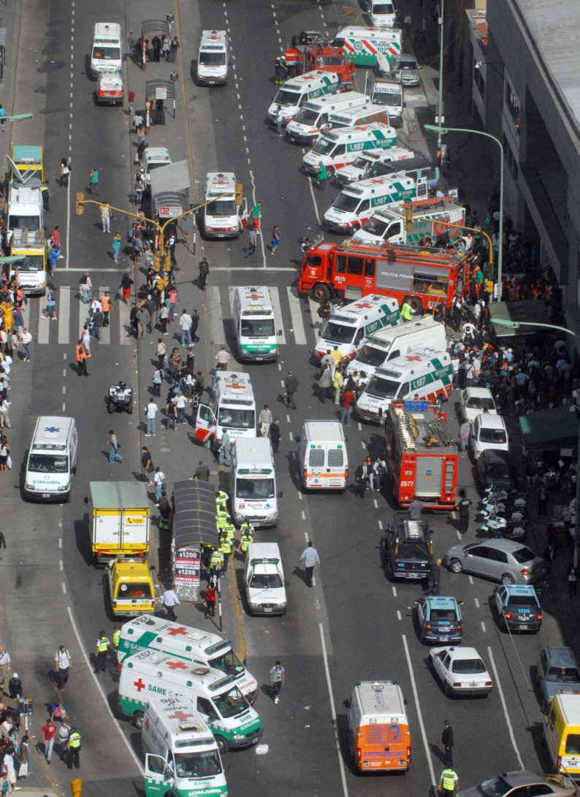
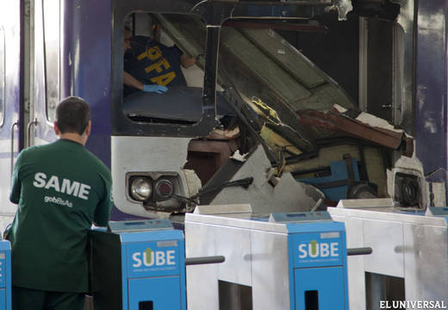
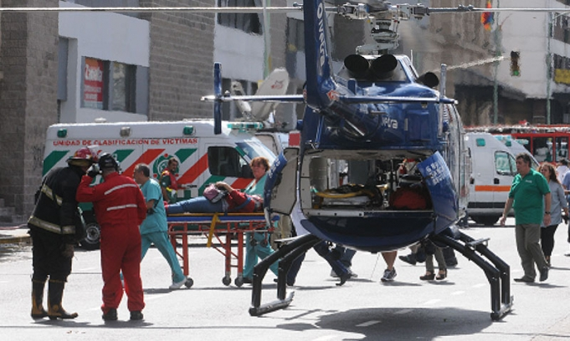
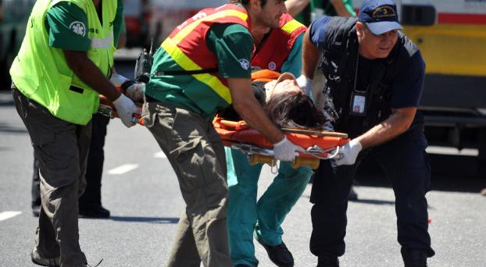
Estación Once 02/2012
748 asistidos
51 óbitos
Salud

Slide 18
SITUACIÓN EN LAS VILLAS
Tiempo promedio en llegar a las villas: 14 minutos
Tiempo promedio en llegar a otros lugares de la Ciudad: 14 minutos
Cantidad de Auxilios en villas y asentamientos por mes:
Enero: 943 auxilios
Febrero: 931 auxilios
Marzo: 1009 auxilios
Abril: 1049 auxilios
Mayo: 578 auxilios
Salud

Slide 19
SITUACIÓN EN LAS VILLAS
A partir de un caso ocurrido en el 2011 en la Villa 31
Armado de una Mesa de Trabajo Judicial con participación de:
Ministerio de Salud
Ministerio de Educación
Policía Federal
Gendarmería
Prefectura
Policía Metropolitana
Asesoría Tutelar
Vicaria Especial del Arzobispado en las Villas
“ Curas Villeros”
Salud

